Slide 1
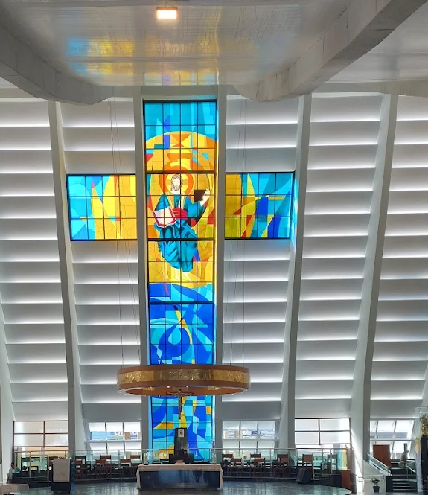


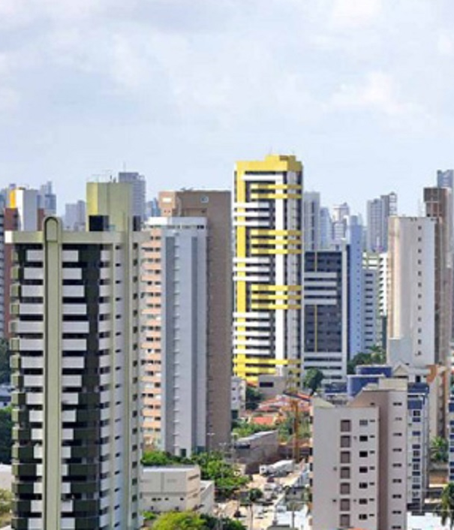
Arquidiocese
de Natal
PLANO
PASTORAL
2026
ARQUIDIOCESANO
2029
Aprovado na 65ª Assembleia Arquidiocesana de Pastoral

Slide 2

DA APRESENTAÇÃO
Capítulo 1 DOS OBJETIVOS
Capítulo 2 DOS CONTEXTOS CULTURAIS, SOCIAIS, HISTÓRICOS, RELIGIOSOS E ECLESIAIS
Capítulo 3 DA ILUMINAÇÃO TEOLÓGICA
Capítulo 4 DAS PROPOSTAS EVANGELIZADORAS EM EIXOS TEMÁTICOS
Capítulo 5 DAS LINHAS DE AÇÃO
Capítulo 6 DOS PLANOS OPERACIONAIS

Slide 3




Fruto de um Caminho Sinodal
Escuta (6 meses)
Discernimento
Decisão
Consulta aos Zonais, Encontros do Clero, Conselho Pastoral
Sínodo dos Bispos, Documento de Aparecida, Diretrizes da CNBB
Aprovação na Assembleia Arquidiocesana
(novembro de 2025)
Este plano é um verdadeiro itinerário pastoral
em permanente escuta da realidade e do Espírito Santo

Slide 4

A Nossa Missão num
Mundo em Transformação
“Ao entregar este Plano Pastoral para o quadriênio 2026-2029, reafirma-se que ele não pode permanecer apenas como um documento de referência ou de arquivo, mas deve ser acolhido como um instrumento vivo, destinado a orientar decisões, prioridades e práticas pastorais concretas. Ele exige corresponsabilidade, discernimento comunitário e compromisso missionário.”
Dom João Santos Cardoso

Slide 5
A Nossa Missão num
Mundo em Transformação
O chamado
Responder aos desafios da cultura urbana que exige autênticas comunidades de discípulos missionários e novas formas de evangelização.
A jornada
Aprofundar nosso caminho sinodal fortalecendo a escuta, a participação e a corresponsabilidade de todos os batizados.
O propósito
Ser uma presença profética e transformadora na sociedade, cuidando dos mais vulneráveis e da casa comum.

Slide 6

Cenário atual: Mudança de Época
Desafios Culturais e Sociais que nos interpelam
Cultura Urbana
Cultura Digital
Família e Juventude
A cidade como lugar de fragmentação.
O isolamento em condomínios, o ritmo acelerado e o anonimato nas metrópoles são marcas da complexidade urbana.
A infosfera como lugar de vida.
O desafio é passar do “enxame digital” (isolados e conectados) para construção da comunidade real.
A crise dos vínculos.
A necessidade urgente de alargar a tenda para acolher as famílias e as juventudes em crise.

Slide 7
Diagnóstico da Realidade: Censo 2022
Declínio dos Católicos no RN (2000-2022)
“Os dados do Censo 2022 não são apenas estatísticas: são rostos, histórias, movimentos espirituais. Interpelam-nos a reencantar a fé, reacender o ardor missionário e renovar a presença da Igreja nas casas, nos corações e nos
caminhos do povo potiguar.”
2000
83,58%
2022
67,01%
2010
75,96%
Capital (Natal):
apenas 58,63%
Sem Religião (2022)
7,42%

Slide 8


Objetivo Geral
e da plenitude do Reino de Deus.
Pelo anúncio de Jesus Cristo
para que todos avancem no caminho da comunhão
como Igreja sinodal e missionária
e o cuidado com a Casa Comum
EVANGELIZAR
fundada na Palavra e nos Sacramentos
fiel à evangélica opção preferencial pelos pobres
testemunhando a fé, a esperança e a caridade
valorizando a piedade popular
formando comunidades vivas de discípulos missionários

Slide 9

Iluminação Teológica: A Sinodalidade
Combate ao Clericalismo
Superar estruturas que marginalizam os leigos.
Protagonismo Laical
Corresponsabilidade na
missão e na gestão
Escuta
O Espírito fala também através dos mais simples e das periferias
“O caminho da sinodalidade é o caminho que Deus espera
da Igreja do terceiro milênio” (Papa Francisco)

Slide 10
Eixos Temáticos
1
MISSÃO E EVANGELIZAÇÃO
Cultura urbana, cultura digital, juventude e família
IGREJA E SINODALIDADE
Conselhos e assembleias pastorais, protagonismo leigo
2
AÇÃO PROFÉTICO-TRANSFORMADORA
Cáritas, Pacto Educativo
3

Slide 11
Eixos Temáticos
MISSÃO E EVANGELIZAÇÃO
LINHAS DE AÇÃO
Reestruturação Missionária com olhar Atento aos Desafios da Cultura Urbana e Fortalecimento da Iniciação à Vida Cristã (IVC)
Fomento ao Protagonismo Juvenil e à Presença Eclesial em Ambientes Educacionais
Fortalecimento da Pastoral Familiar e da Cultura de Proteção Integral
Integração da Ética
e de Estratégias de Evangelização no Ambiente Digital

Slide 12
Eixos Temáticos
IGREJA E SINODALIDADE
LINHAS DE AÇÃO
Fortalecimento da Estrutura Sinodal de Escuta e Participação
Formação Integral e Promoção da Corresponsabilidade das Lideranças
Educação da Fé, Cidadania e Diálogo Ecumênico
Fidelização Comunitária e Acolhimento de Grupos Específicos

Slide 13
Eixos Temáticos
AÇÃO PROFÉTICO-TRANSFORMADORA
LINHAS DE AÇÃO
Fortalecimento da Ação Sociotransformadora e da Caridade Organizada
Implementação da Formação Integral e da Cidadania Ativa
Fortalecimento do Pacto Educativo e da Ética Digital
Cultivo da Espiritualidade Profética, do Serviço e da Ecologia Integral

Slide 14
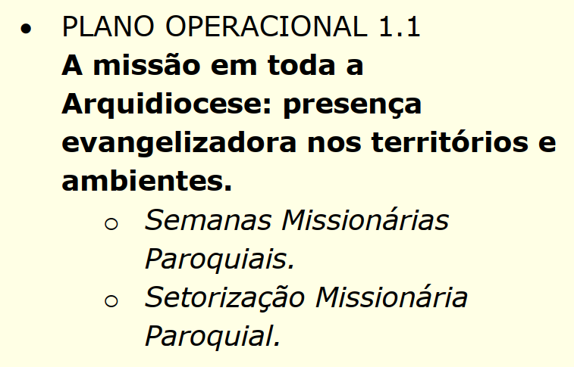
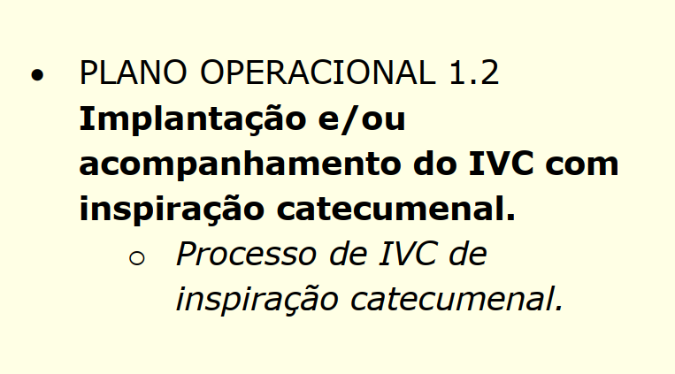
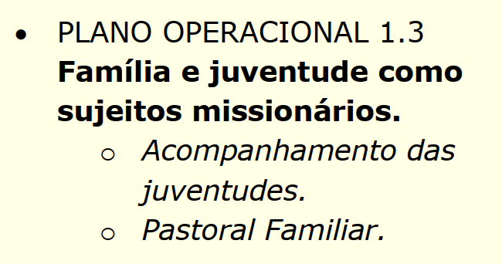
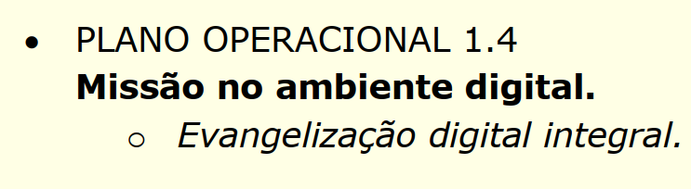
Planos Operacionais
MISSÃO E EVANGELIZAÇÃO

Slide 15
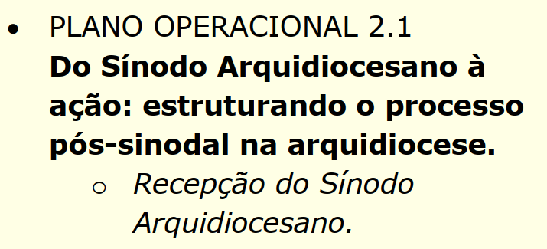
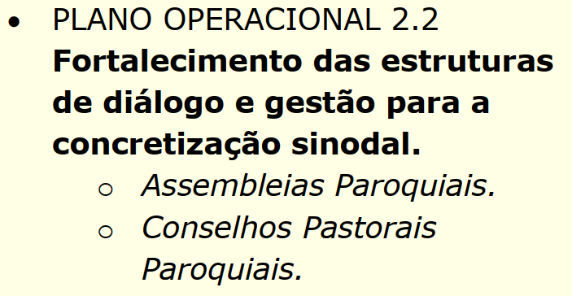
Planos Operacionais
IGREJA E SINODALIDADE

Slide 16
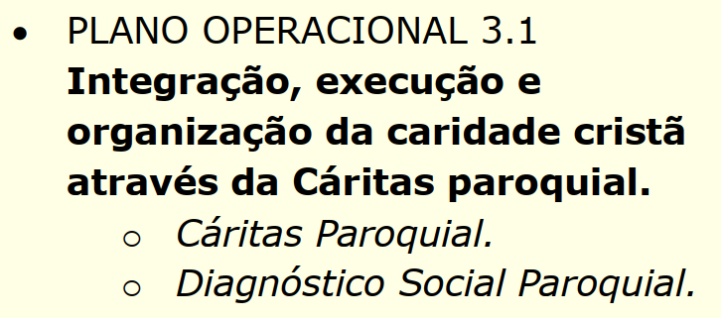
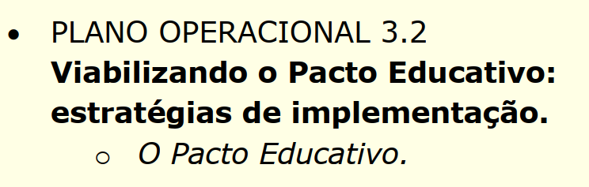
Planos Operacionais
AÇÃO PROFÉTICO-TRANSFORMADORA

Slide 17
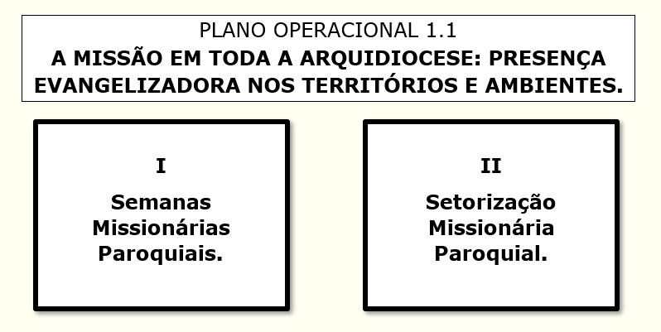
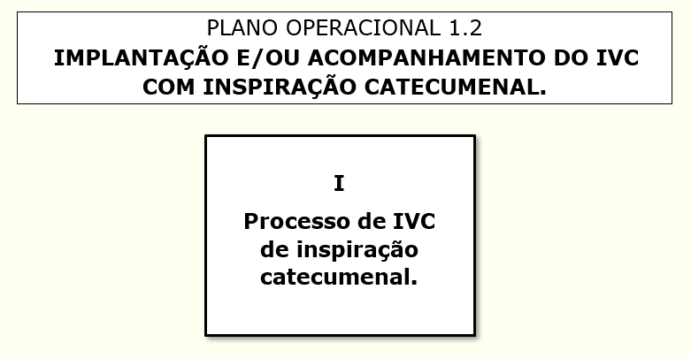
Planos Operacionais
MISSÃO E EVANGELIZAÇÃO

Slide 18
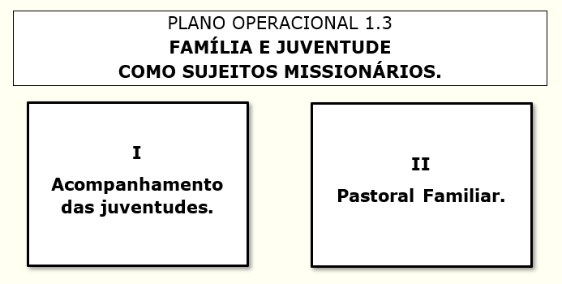
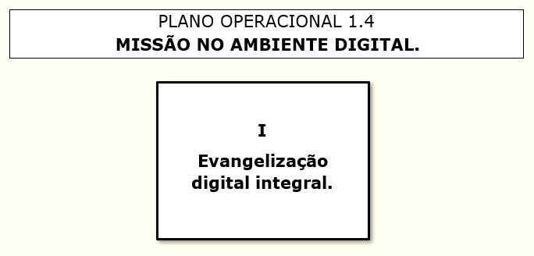
Planos Operacionais
MISSÃO E EVANGELIZAÇÃO

Slide 19
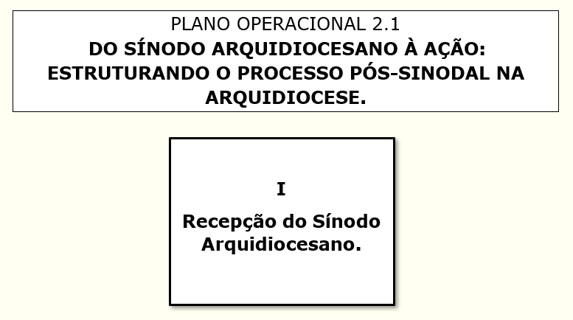
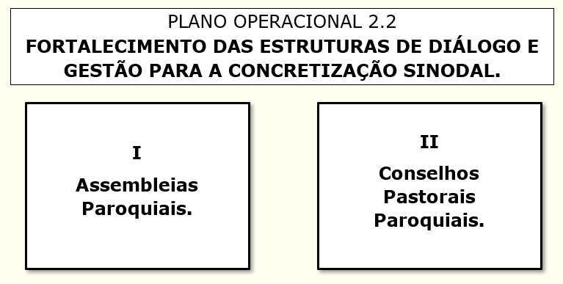
Planos Operacionais
IGREJA E SINODALIDADE

Slide 20
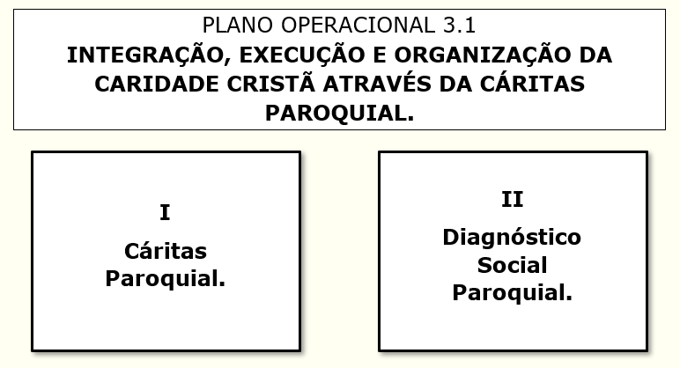
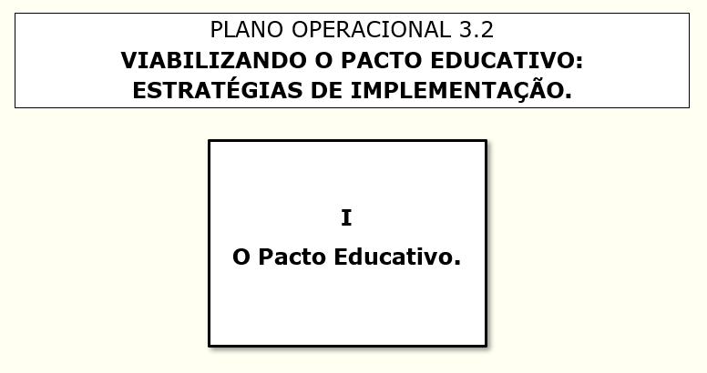
Planos Operacionais
AÇÃO PROFÉTICO-TRANSFORMADORA

Slide 21
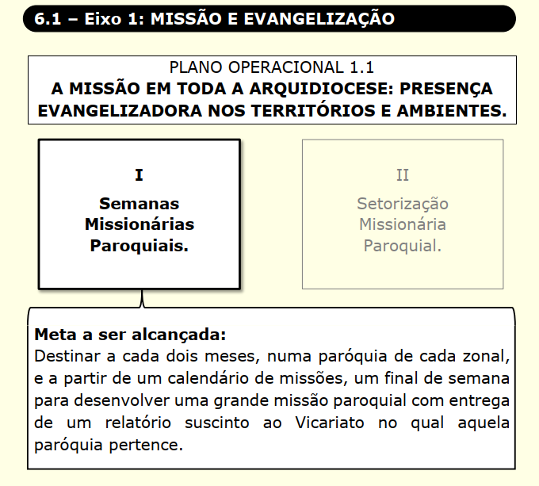
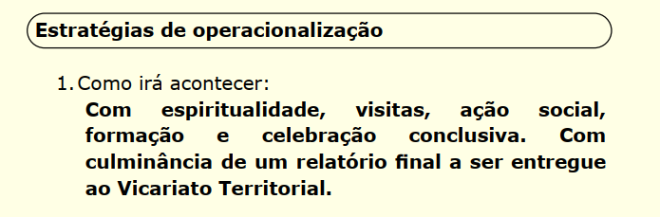
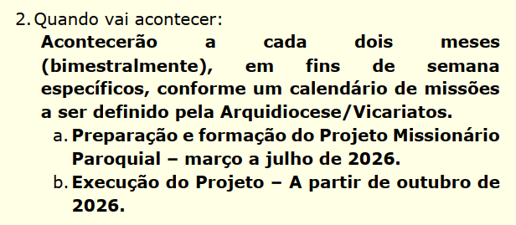
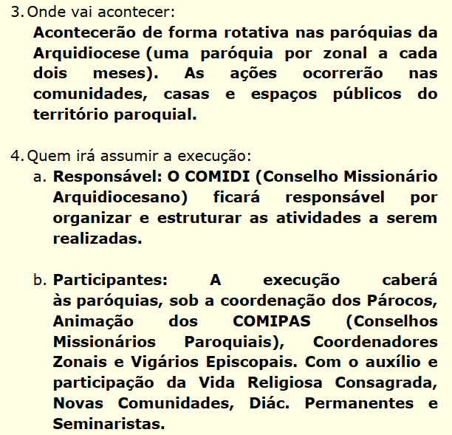
ORGANIZAÇÃO
Planos Operacionais
MISSÃO E EVANGELIZAÇÃO

Slide 22
Planos Operacionais
MISSÃO E EVANGELIZAÇÃO

Slide 23
Planos Operacionais
CRONOGRAMA
2026
2027
2028
2029
1.1 | Semanas Missionárias
 | Setorização
1.2 | IVC de inspiração catecumenal
1.3 | Acompanhamento das Juventudes
 | Pastoral Familiar
1.4 | Evangelização Digital
2.1 | Recepção do Sínodo
2.2 | Assembleias Paroquiais
 | Conselhos Pastorais
3.1 | Cáritas Paroquial
 | Diagnóstico Social Paroquial
3.2 | O Pacto Educativo

Slide 24
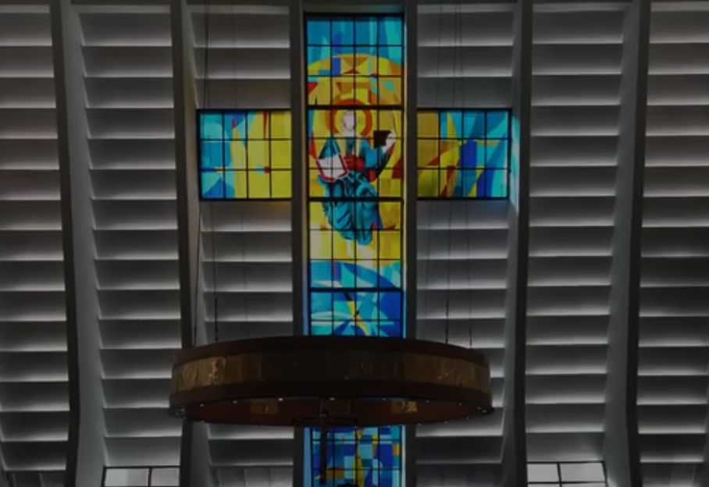
Ide e fazei discípulos
Ao entregar este Plano Pastoral para o quadriênio 2026-2029, reafirma-se que ele não pode permanecer apenas como um documento de referência ou de arquivo, mas deve ser acolhido como um instrumento vivo, destinado a orientar decisões, prioridades e práticas pastorais concretas.
Dom João Santos Cardoso, Arcebispo de Natal
Sob a intercessão de Nossa Senhora da Apresentação,
padroeira da arquidiocese, caminhemos rumo à plenitude do Reino

